Slide 1
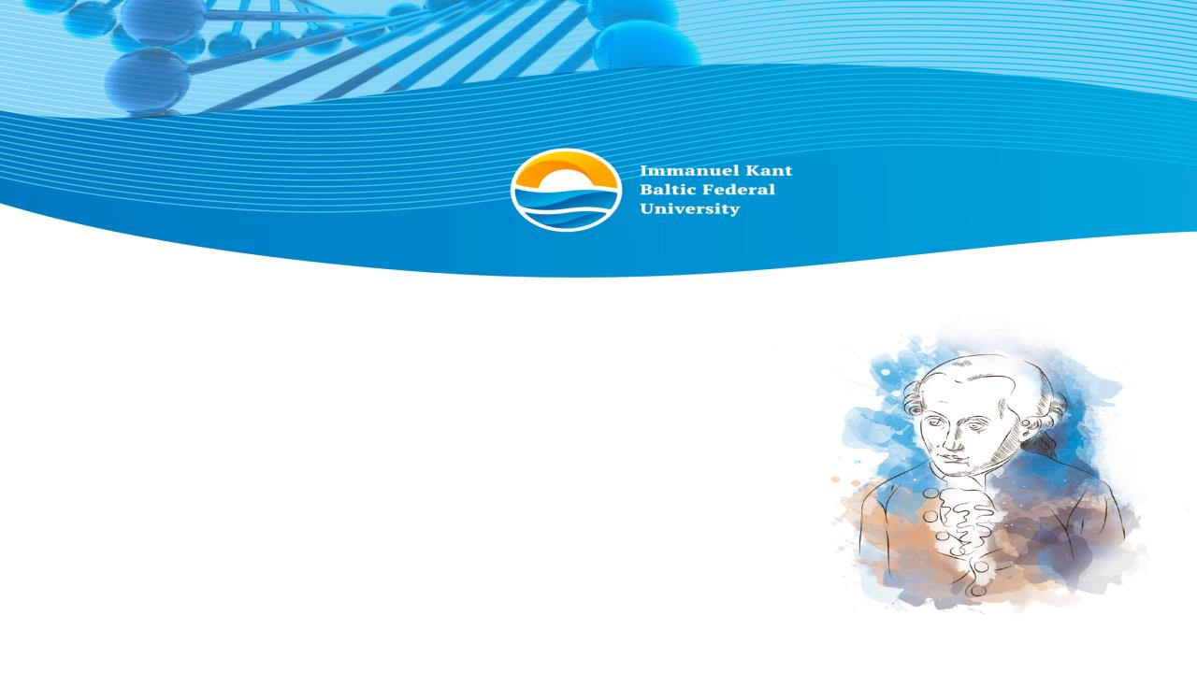

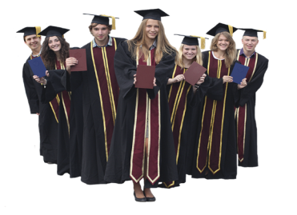
Перспективы развития лингвистического образования в Калининградской области
А.О. Бударина
31 октября 2016 г.

Slide 2
Современная методическая наука
лингводидактика
лингводидактическая модель вторичной языковой личности (механизмы,
анализ условий становления)
общая методика
частная методика
методическая модель формирования вторичной языковой личности
(обоснование эффективных путей формирования (цели, содержание, методы, средства))

Slide 3

I. Kant Baltic Federal University
Технологии
Отсутствие языковой среды
Темп НТП
Что нам препятствует?

Slide 4
I. Kant Baltic Federal University
The development of new digital tools
Learners are not only consumers but also producers of information in English, and that new forms of representations can be used for teaching English and communicating in it.
Современные технологии

Slide 5
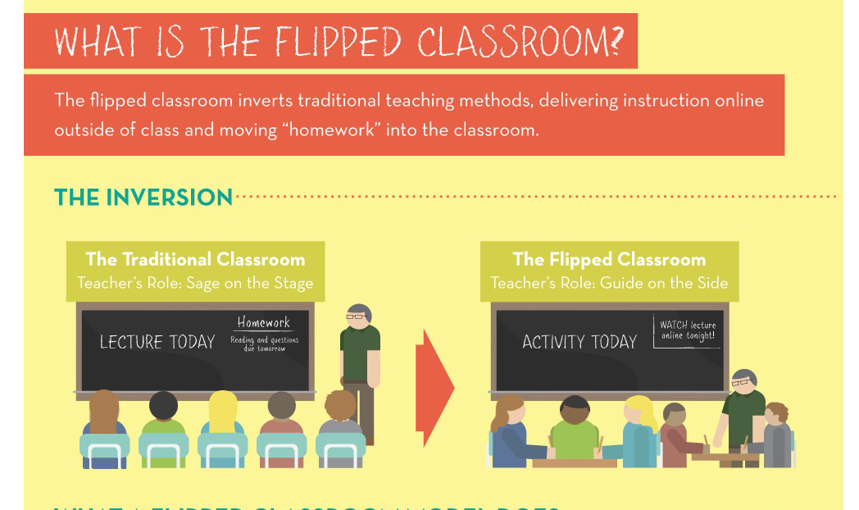

Slide 6
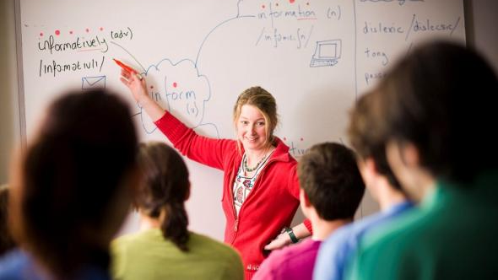
People find environments reinforcing and satisfying when environmental patterns resemble their personality patterns.
This situation makes for stability of behavior because persons receive a good deal of selective reinforcement of their behavior.
Persons tend to change or become like the dominant persons in the environment. This tendency is greater, the greater the degree of congruence is between the person and the environment.
Отсутствие языковой среды vs. Создание образовательной среды

Slide 7
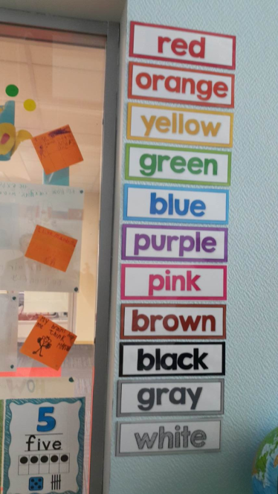
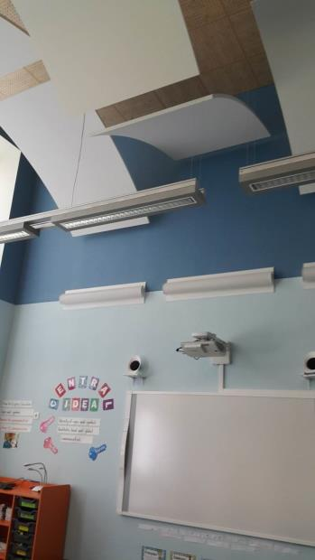
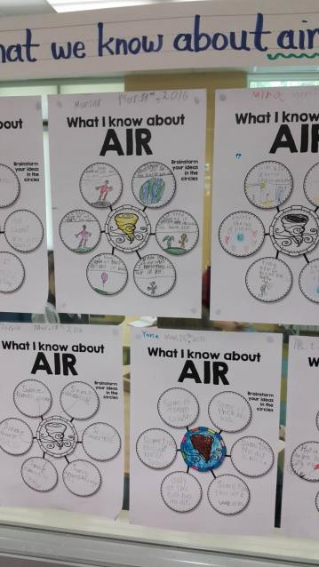

Slide 8
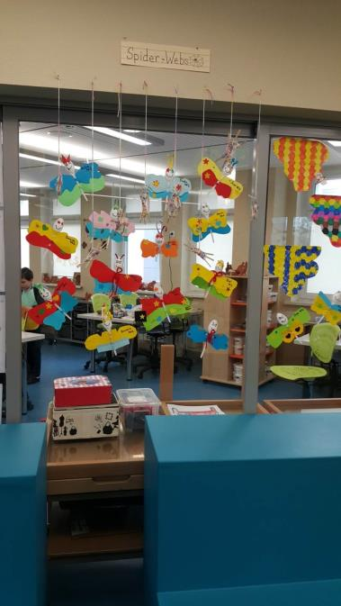
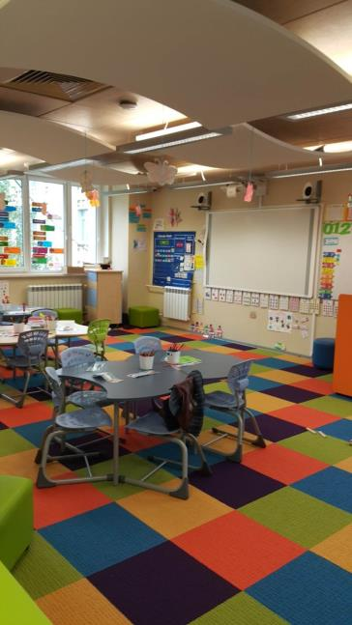

Slide 9

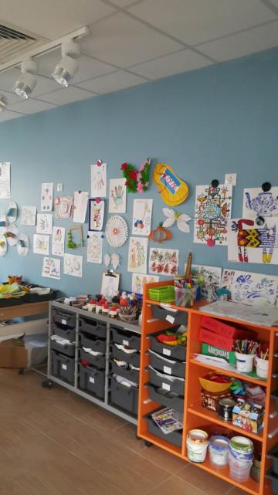
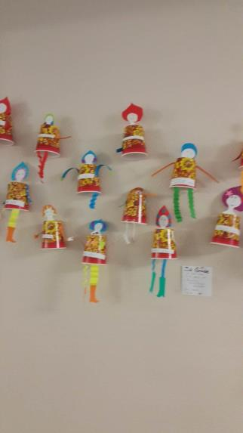

Slide 10
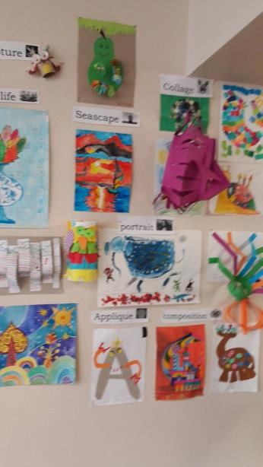
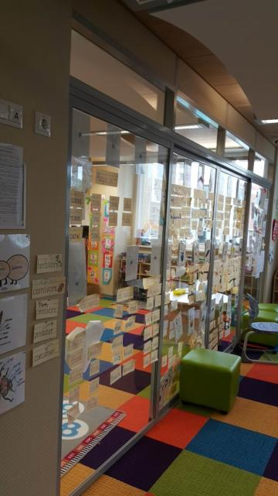
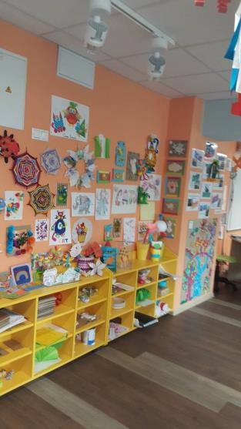

Slide 11
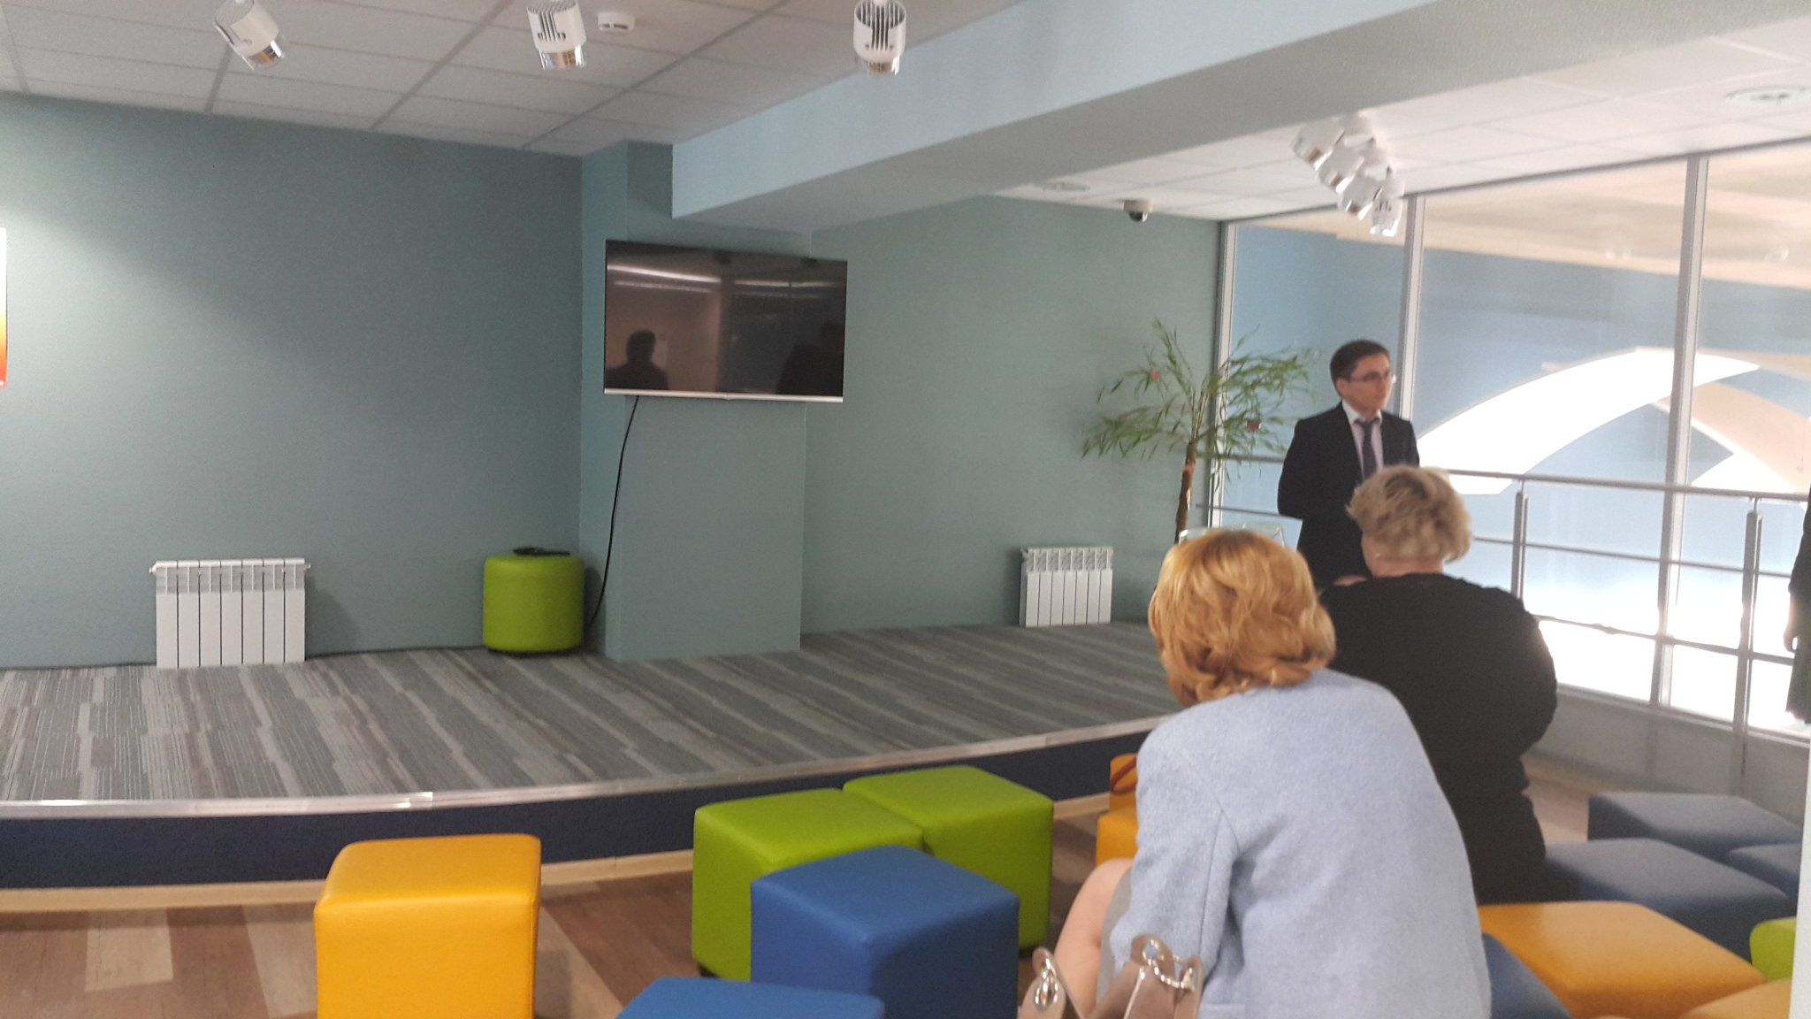
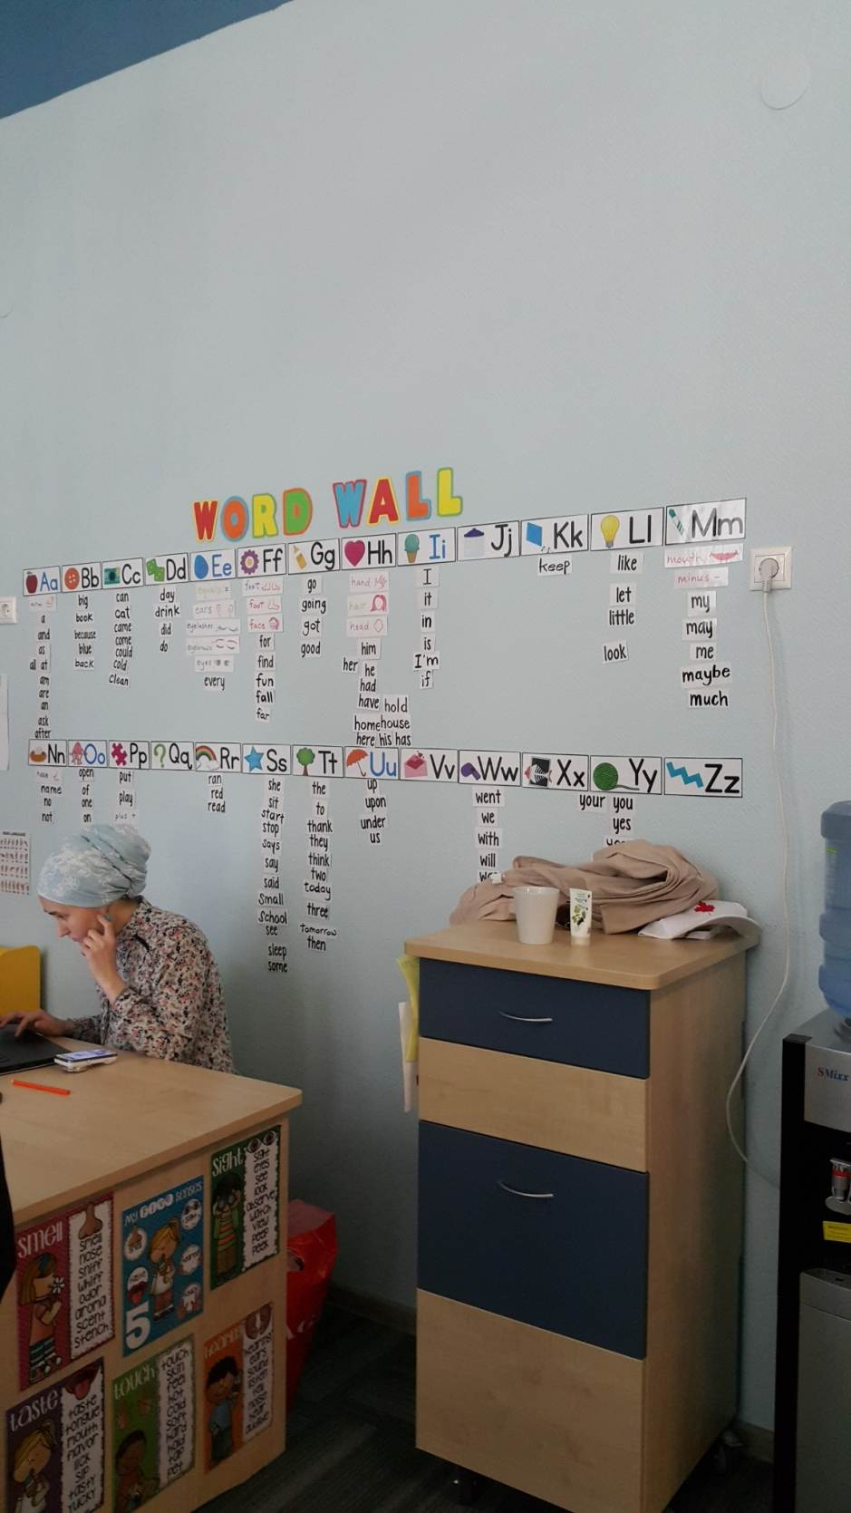

Slide 12
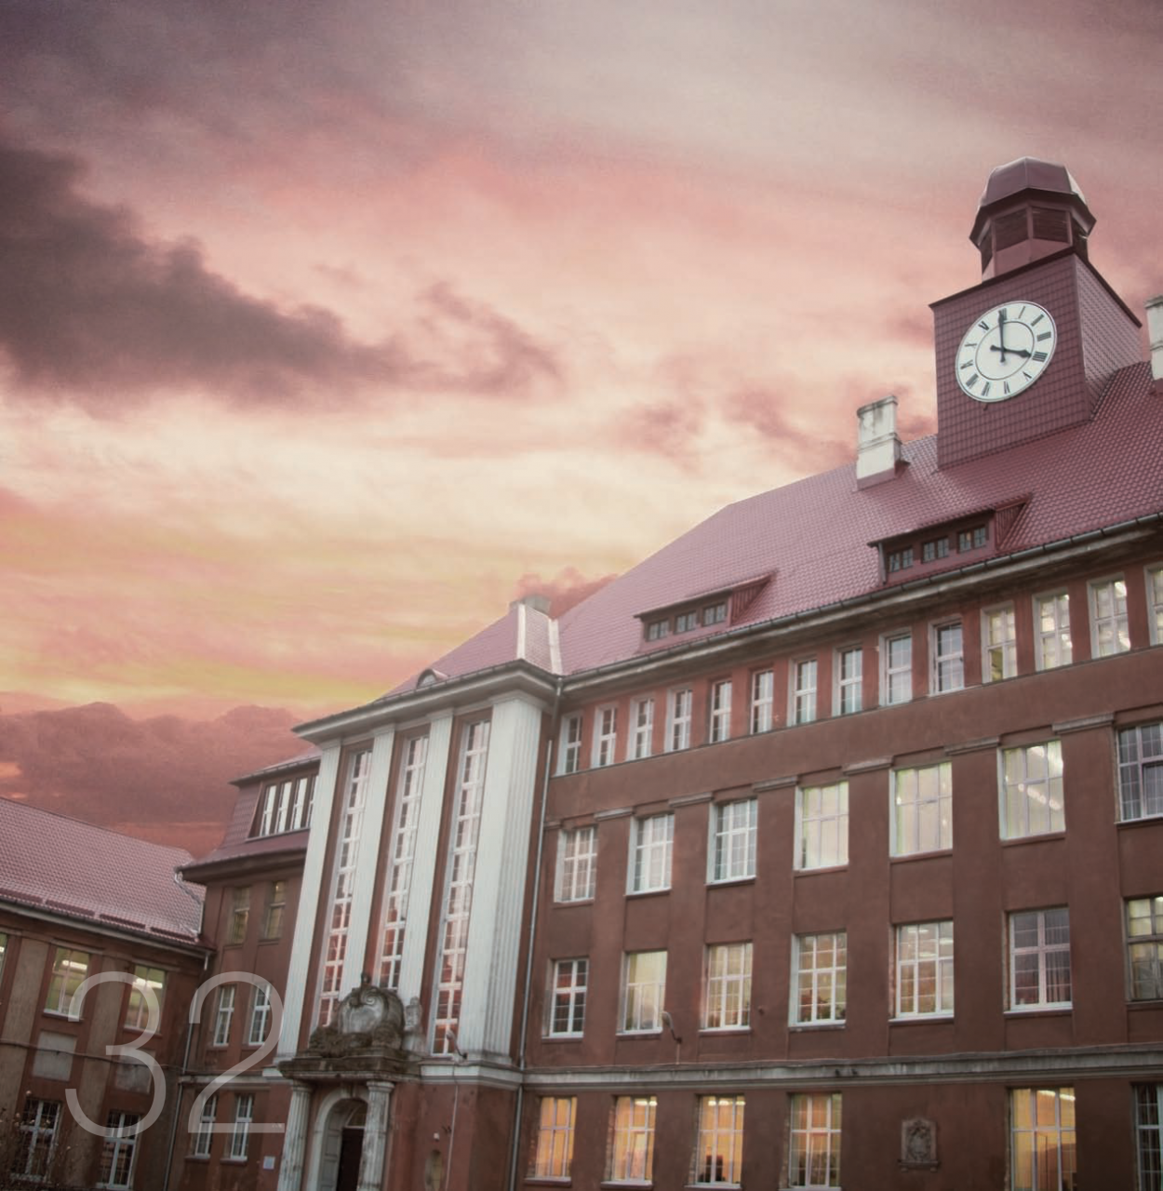
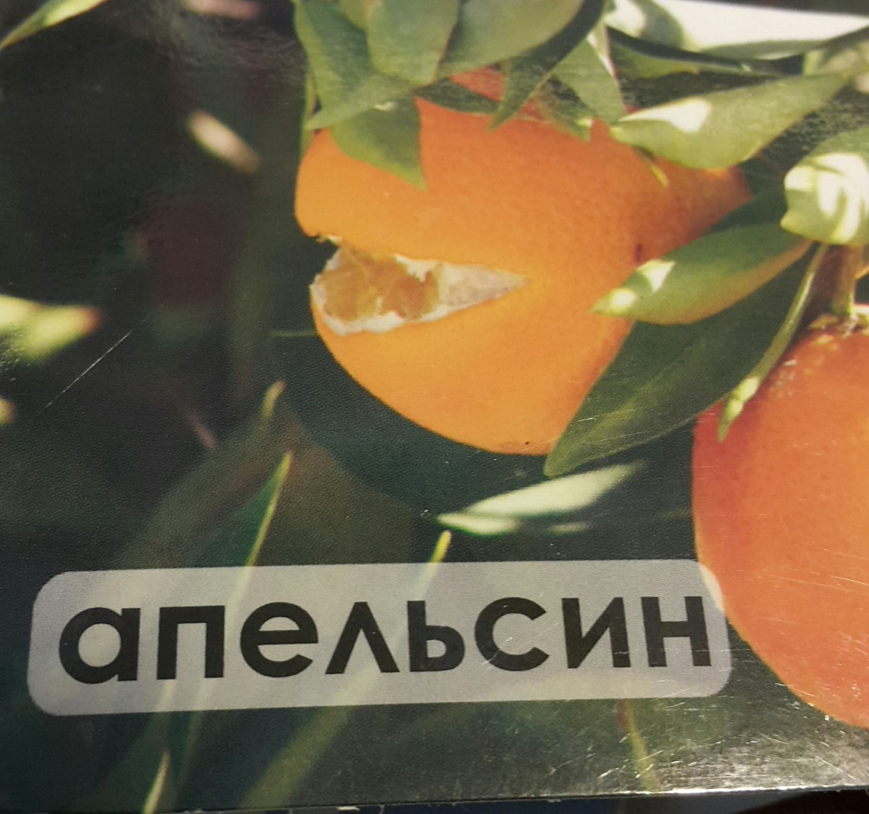
I. Kant Baltic Federal University
Кросс-культурная коммуникация

Slide 13
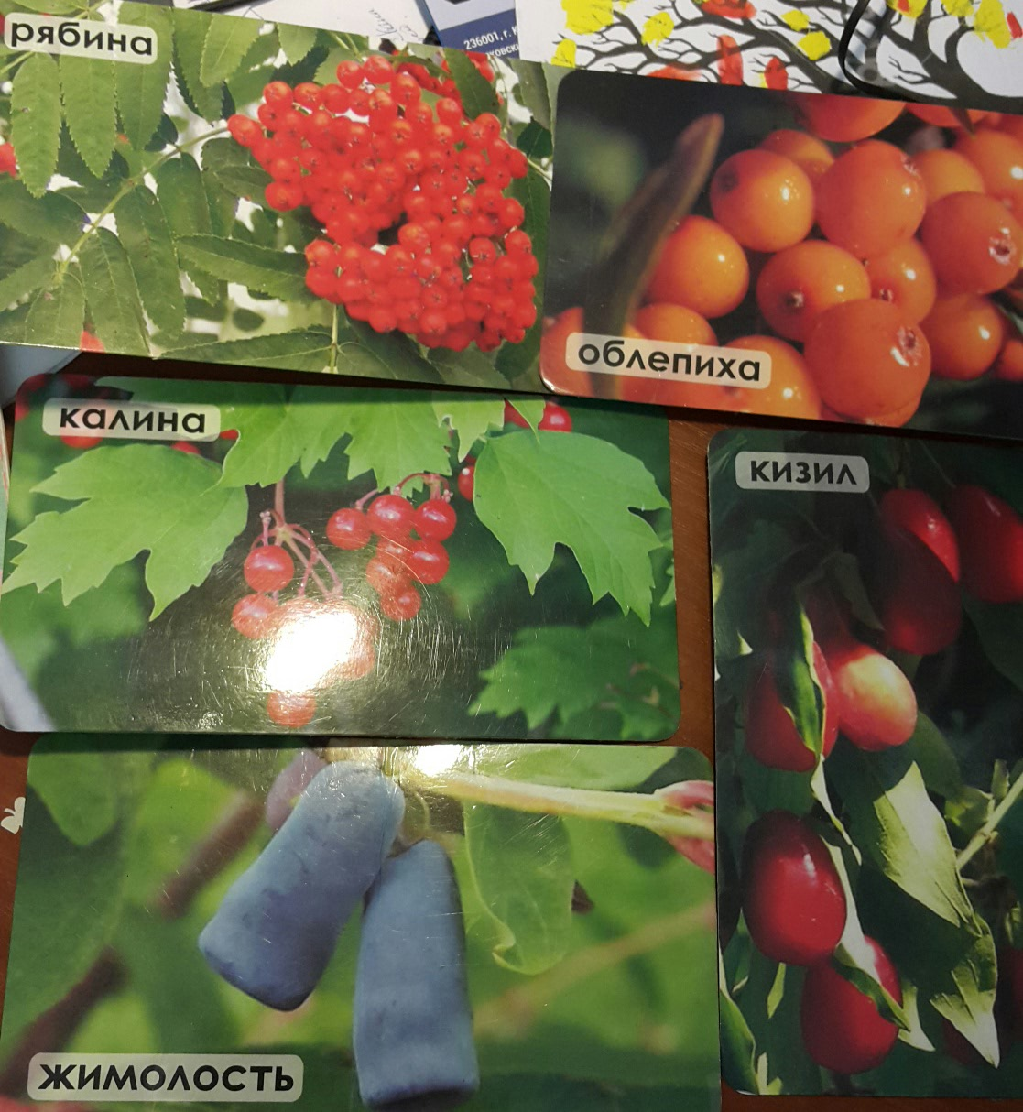

Slide 14

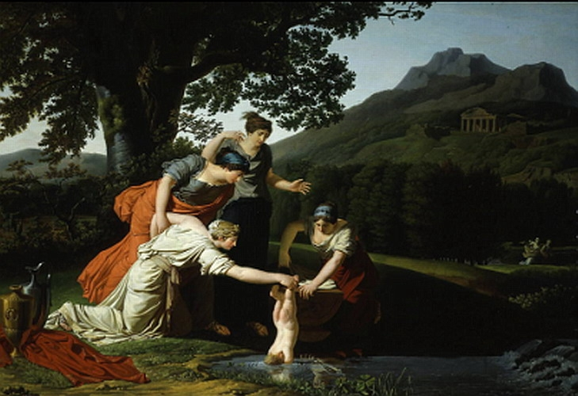
ВО ВСЕХ СЛУЧАЯХ ОРФОГРАФИЯ, СТИЛИСТИКА И ПР. СОХРАНЕНЫ
ВАРИАНТЫ ПЕРЕВОДА:
Эчилз был еще ребенком, когда мать бросила его в реку.
Ахиллес был еще ребенком, когда мать уронила его в реку Стикс, что сделало его ущербным.
Ахиллес был еще ребенком, когда мать попыталась утопить его в реке.
Еще ребенком Агилис был погружен матерью.

Slide 15

ВАРИАНТЫ ПЕРЕВОДА:
Небухаднеззарок II
Небух II
Новуходоносор II
Небучаднеззар II
Небакаднеззар II
Небугатнезар II
Небачакзер II
царь Семирамид
Висячие сады были построены Небуганднезаром II для своей супруги.

Slide 16


Плагиат, обработка персональных данных, академическая репутация, общая цель подготовки обучающихся
Национальная идея vs. Корпоративная культура

Slide 17


РЕАЛИЗАЦИЯ ПРОЕКТА SEAGULL (01.11.2012 – 31.12.2016)
"Smart Educational Autonomy through Guided Language Learning. The online platform for guided language exchange /SEAGULL” «Развитие автономии студентов в сфере образования на основе изучения/преподавания иностранного языка. Виртуальная платформа для контролируемой языковой практики.»
Целью данного проекта ЕС является разработка системы практических заданий для осуществления языковой практики с носителем иностранного языка в режиме ОН-ЛАЙН на основе тандем – метода. На виртуальной платформе проекта SEAGULL в свободном доступе для 12 иностранных языков в разделе МАТЕРИАЛЫ представлен практический языковой материал для уровней А1 - В2 Общеевропейской языковой компетенции, который помогает организовать работу тандем-партнёров. ( http://seagull-tandem.eu/ ). Со стороны БФУ им.И.Канта основными разработчиками материалов проекта для русского языка были преподаватели кафедры лингвистики и лингводидактики. http://seagull-tandem.eu/immanuel-kant-baltic-federal-university-kaliningrad/ Данный проект объединил представителей 18 университетов Европы и Азии.
Разработанные материалы активно используются студентами-лингвистами для дополнительной языковой практики с носителями иностранного языка по скайпу.
Международные проекты

Slide 18
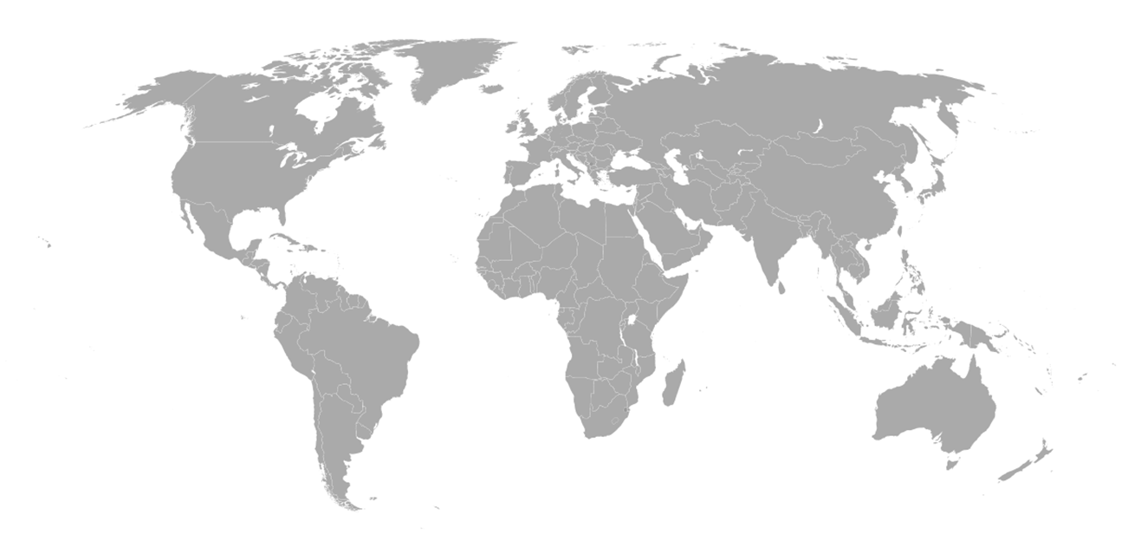
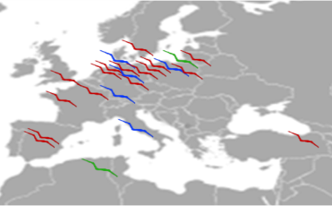



LLP Partners
Greifswald
Greifswald
Rostock
Potsdam
Hamburg
Kaunas
Lund
Nancy
Erzurum
Bialystok
London
Madrid
Madrid
Halle/ Wittenberg
Les Ponts-de-Cé
Bremen
Associated Partners
Freiburg
Roma
Szczecin
Hamburg
Rochester
Shanghai
Astana
Pretoria
Hannover
Third Country Partners
Kaliningrad
Zacatecas
Wolfville
Batna

Slide 19
BYLEC – Baltic Young Learners of English Corpus
Collection of English language in a corpus for further research
Cooperation of 20 schools in five countries with a potential for exchange of ideas and pedagogical discussions

Slide 20
Six partners
1. Uppsala University, Campus Gotland, Sweden
2. Stockholm University, Sweden
3. Tartu University, Estonia
4. Daugavpils University, Latvia
5. Vytautas Magnus University, Kaunas, Lithuania
6. Immanuel Kant Baltic Federal University, Kaliningrad, Russia

Slide 21
Research questions
What are the specific productive patterns of young learners’ second language production in these five countries?
What intercultural aspects, societal factors and native language interference could explain the identified variation in learner language?
What features of spoken English and digital communication emerge in their written production such as discourse markers, emoticons, traits from texting messages, multiple causal coordination and informal vocabulary?
What are the pedagogical implications for classroom work with writing in English of these identified differences?

Slide 22
I. Kant Baltic Federal University
Nicky Hockly “How to … teach English with technology”
In general secondary and primary education, one of the more remarkable success stories has been the uptake of interactive boards. The success of this technology is largely due to the fact that it uses a vary familiar metaphor – the boards – and consigns the computer to a secondary or almost invisible role in the classroom.
Stephen Bax “CALL – Past, Present and Future”
Technology needs to become ‘invisible’ to both the teacher and the learner, in order to be fully integrated into the learning process. It needs to become as natural a part of the classroom as more traditional, longer-established tools like the coursebook or dictionary
How to prepare for the future?
Темп НТП

Slide 23
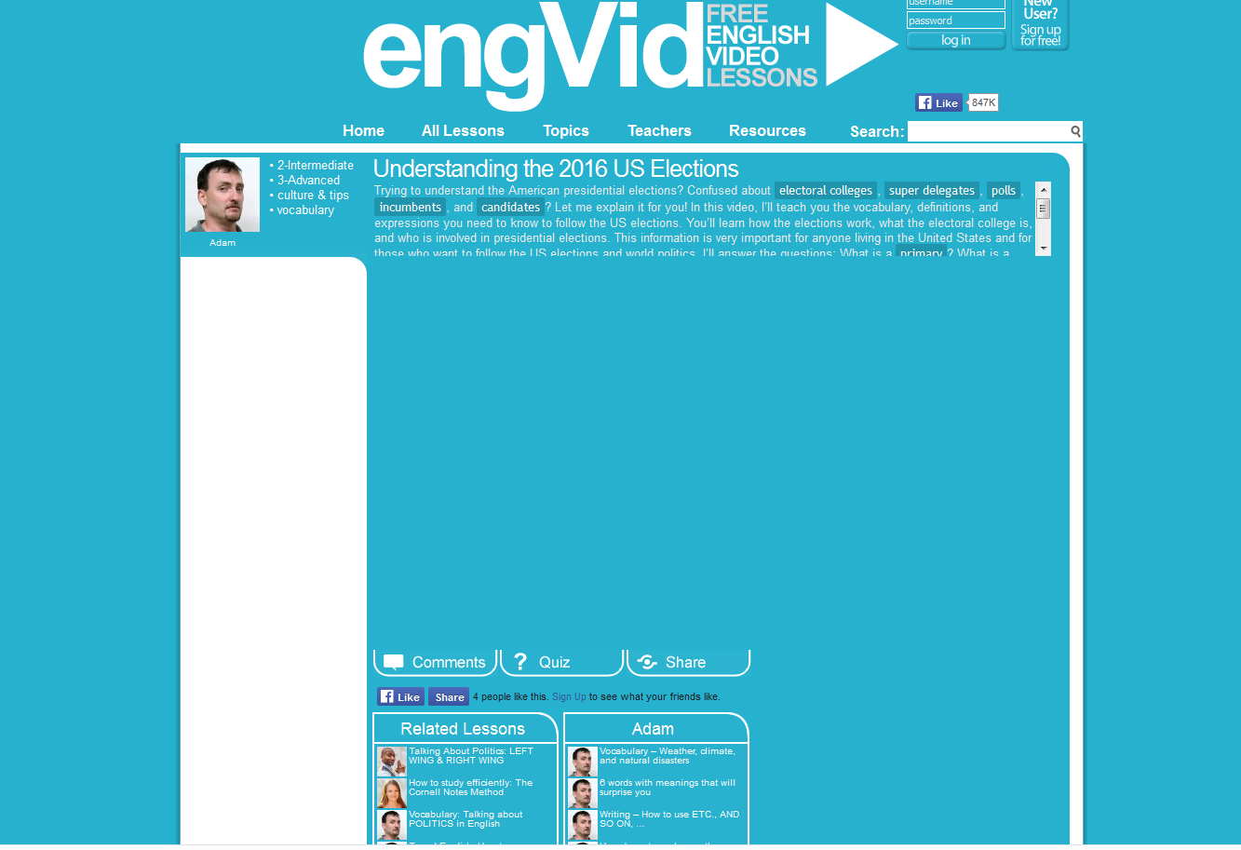

Slide 24
Проблемные области
необходимость наличия опорных (базовых) площадок
появление Ресурсных центов БФУ им. И. Канта
создание условий для СОВМЕСТНОЙ деятельности лучших учителей
при подготовке участников интеллектуальных конкурсов
подготовка управленческих кадров для образовательных организаций
сопровождение одарённых детей
создание Центра олимпиадного движения как постоянно действующей структуры
Привлечение внимания к конкурсам интеллектуальной направленности
руководителей различного уровня и родительского сообщества.
привлечение в профессию:
активизация работы с дошкольными учреждениями

Slide 25
Приоритетные перспективные направления развития лингвистического образования
Риверсивное и дистанционное обучение
Обучение иностранному языку людей третьего возраста
Кросс-платформенные технологии обучения иностранным языкам
Интерактивные и эвристические методы обучения
Развитие содержания региональной коммуникативной компетенции лингвистов
Языковое тестирование в современном лингвистическом образовании
Инклюзивное образование в межкультурной среде: менеджмент, исследования, практика
Образовательный менеджмент
Психолого-педагогическое сопровождение дошкольного лингвистического образования
Психолингвистика и развитие языковой личности
Вторичная языковая личность в регионе Балтийского моря: адаптация, инклюзия, социализация
Медиативная компетенция и перевод в пространстве культур
Расширение палитры ИЯ: обучение иностранному языку (англ., нем., фр., шведск., исп.)

Slide 26

Магистратура по направлению 45.04.02 Лингвистика
Направленности программы:
«Теория и методика преподавания иностранных языков и культур» / «Администрирование лингвистических программ»
«Конференц-перевод»,
«Разработка мультикультурных компьютерных игр» / «Современные технологии визуализации образовательных продуктов»
«Сопровождающий перевод и сурдокоммуникация»,
«Православная культура и межкультурная коммуникация»
«Аудиовизуальный перевод»

Slide 27
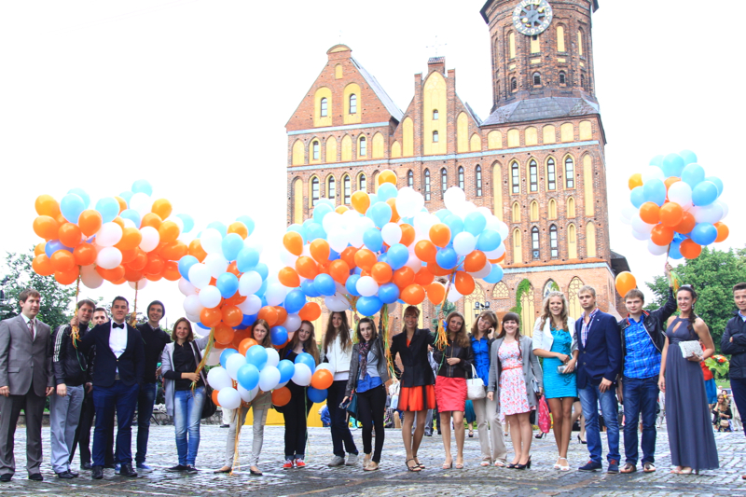
Контакты:
Бударина Анна Олеговна
д.п.н., проф., зам. директора Института
гуманитарных наук по научной и
международной деятельности
БФУ им. И. Канта
ABudarina@kantiana.ru

